Slide 1
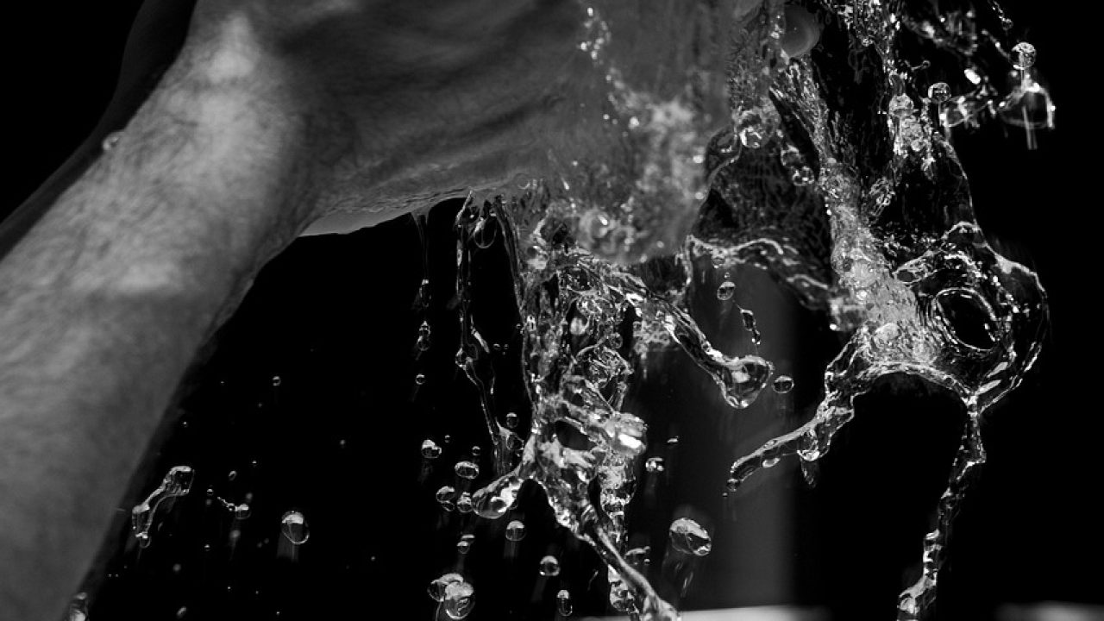
Limpieza facial y
errores frecuentes:
qué se lleva el lavado
cuando se hace mal
Salud y Estética
Ver el OA en saludyestetica.lumbre.lat
Notes:
Objeto de aprendizaje de Lumbre · Salud y Estética
Enlace: https://saludyestetica.lumbre.lat/object/sye-c04-r01-oa03-limpieza-facial

Slide 2
Acerca de este OA · 1 de 2
Objetivo
Explicar para qué sirve lavar la cara y para qué no, aplicar un lavado de uno o dos pasos según el día, leer la sensación de tirantez como información y corregir los errores de lavado más frecuentes sin convertir el gesto en un ritual de diez pasos.
Limpieza facial y errores frecuentes: qué se lleva el lavado cuando se hace mal
2 / 81
Notes:
Enlace al OA: https://saludyestetica.lumbre.lat/object/sye-c04-r01-oa03-limpieza-facial

Slide 3
Acerca de este OA · 2 de 2
Descripción
Tercera lección del curso 4. El lavado es el gesto más repetido y el más maltratado: se lava para «sentir» limpio, se frota, se usa el jabón de manos y se lee el estiramiento como eficacia. Aquí se explica qué retira realmente, qué se lleva por delante y cómo ajustar el gesto con una prueba sencilla.
Autoría: Salud y Estética
Etiquetas: limpieza · jabón · barrera cutánea · tirantez · errores · hábitos
Limpieza facial y errores frecuentes: qué se lleva el lavado cuando se hace mal
3 / 81
Notes:
Continuación de «Acerca de este OA» (2 de 2).

Slide 4
Limpieza facial y errores frecuentes: qué se lleva el lavado cuando se hace mal · 1 de 3
Público y alcance
Personas que se lavan la cara a diario y quieren entender qué están haciendo, y personas que trabajan o quieren emprender en servicios de belleza y necesitan un criterio de higiene y de límite del gesto. No requiere conocimientos previos y no habilita para ejercer ninguna profesión sanitaria.
Limpieza facial y errores frecuentes: qué se lleva el lavado cuando se hace mal
4 / 81

Slide 5
Limpieza facial y errores frecuentes: qué se lleva el lavado cuando se hace mal · 2 de 3
Son las siete de la mañana y alguien entra al baño con una idea clara: hay que quitar la grasa. Aprieta el jabón de manos sobre la esponja, talla mejillas y frente hasta que la piel suena, enjuaga con agua caliente y sale satisfecha. Media hora después la cara está tirante, así que aplica tónico, sérum y crema, y el día empieza con cinco productos encima.
Limpieza facial y errores frecuentes: qué se lleva el lavado cuando se hace mal
5 / 81
Notes:
Continuación de «Limpieza facial y errores frecuentes: qué se lleva el lavado cuando se hace mal» (2 de 3).

Slide 6
Limpieza facial y errores frecuentes: qué se lleva el lavado cuando se hace mal · 3 de 3
El gesto parecía higiénico y terminó siendo el origen del problema: se llevó lo que había que conservar y dejó lo que sobraba. Lavar la cara es el paso más repetido de cualquier rutina, y también el más maltratado. Esta lección explica qué hace un lavado bien hecho, qué se lleva por delante un lavado mal hecho y cómo leer la sensación para no construir un ritual de diez pasos.
Limpieza facial y errores frecuentes: qué se lleva el lavado cuando se hace mal
6 / 81
Notes:
Continuación de «Limpieza facial y errores frecuentes: qué se lleva el lavado cuando se hace mal» (3 de 3).

Slide 7
Para qué sirve lavar, y para qué no · 1 de 3
Un lavado retira lo que está sobre la superficie: sudor, sebo, partículas de polvo y contaminación, restos de lo que se aplicó ayer y, si se usa, el residuo de un fotoprotector o de maquillaje.
Esa es su tarea completa, y es una tarea útil: dejar esa mezcla horas sobre la piel favorece la molestia, el olor a cerrado en el cabello y la sensación pesada. Lo que el lavado no hace es sacar «impurezas de dentro», porque no existe ese depósito interno que el agua alcance.
Limpieza facial y errores frecuentes: qué se lleva el lavado cuando se hace mal
7 / 81

Slide 8
Para qué sirve lavar, y para qué no · 2 de 3
Tampoco abre ni cierra poros como una puerta, ni alimenta la piel, ni sustituye lo que corresponde a una consulta. Es un gesto de superficie, y la definición sanitaria mexicana de cosmético va en exactamente esa dirección.
Limpieza facial y errores frecuentes: qué se lleva el lavado cuando se hace mal
8 / 81
Notes:
Continuación de «Para qué sirve lavar, y para qué no» (2 de 3).

Slide 9
Para qué sirve lavar, y para qué no · 3 de 3
Conviene decirlo sin eufemismos porque el lenguaje de venta —«limpieza profunda», «desintoxicar la piel»— sirve para justificar varios pasos y varios productos. En este curso no se afirma que un lavado purifique, desintoxique ni saque nada que estuviera atrapado adentro: se afirma que arrastra lo que está afuera, y eso es mucho. De ahí la primera regla del capítulo: el lavado se justifica por lo que hay que retirar, no por la satisfacción de sentir. Si hoy no hubo sol, no hubo maquillaje, no hubo humedad ni polvos, un enjuague breve con agua y un limpiador suave basta, y a veces el agua de la noche alcanza para no molestar la barrera.
Limpieza facial y errores frecuentes: qué se lleva el lavado cuando se hace mal
9 / 81
Notes:
Continuación de «Para qué sirve lavar, y para qué no» (3 de 3).

Slide 10
Qué se lleva por delante cuando se lava mal · 1 de 6
La referencia técnica describe la capa más externa como «15 a 20 capas de células aplanadas» incrustadas en una matriz lipídica que funciona «evitando la evaporación del agua». Esa matriz es justo lo que se lleva un lavado agresivo.
No se nota en el segundo exacto del enjuague; se nota media hora después, cuando la piel suelta agua de más y aparece la tirantez. Y ahí empieza el círculo: se hidrata encima, se siente mejor, se vuelve a buscar la sensación de limpieza total al día siguiente, y el arreglo se confunde con el daño.
Limpieza facial y errores frecuentes: qué se lleva el lavado cuando se hace mal
10 / 81

Slide 11
Qué se lleva por delante cuando se lava mal · 2 de 6
Un lavado correcto se mide, precisamente, por la ausencia de ese ciclo: después de lavar, la comodidad debería volver sola y sin necesidad de tres capas.
Hay un segundo daño menos comentado: el que se queda. Un aclarado corto con agua muy fría deja restos de limpiador en el borde de la mandíbula, en el bigote, en la línea del cabello y detrás de las orejas, que son las zonas que nadie mira.
Limpieza facial y errores frecuentes: qué se lleva el lavado cuando se hace mal
11 / 81
Notes:
Continuación de «Qué se lleva por delante cuando se lava mal» (2 de 6).

Slide 12
Qué se lleva por delante cuando se lava mal · 3 de 6
Sobre esas residencias se aplica después una crema, y el resultado puede ser ardor o una molestia que se atribuye al producto caro cuando la culpable fue la mitad del jabón que no se enjuagó. Y un tercer capítulo, mecánico: la esponja y el cepillo.
Restregan, dejan microlesiones visibles sólo porque arden al aplicar lo siguiente y, si se guardan húmedas, se vuelven un material difícil de mantener limpio, por eso el criterio más simple es la toalla limpia de cada día.
Limpieza facial y errores frecuentes: qué se lleva el lavado cuando se hace mal
12 / 81
Notes:
Continuación de «Qué se lleva por delante cuando se lava mal» (3 de 6).

Slide 13
Qué se lleva por delante cuando se lava mal · 4 de 6
Qué decide cada establecimiento
Frecuencia de lavado de toallas, tipo de material reutilizable, desinfección de herramientas y registro de productos son prácticas que fija cada negocio según su protocolo. Este curso enseña qué preguntar; no impone plazos ni concentraciones que no consten en una etiqueta o en la norma citada.
Limpieza facial y errores frecuentes: qué se lleva el lavado cuando se hace mal
13 / 81
Notes:
Continuación de «Qué se lleva por delante cuando se lava mal» (4 de 6).

Slide 14
Qué se lleva por delante cuando se lava mal · 5 de 6
Un limpiador no trata nada
Un limpiador es un cosmético: acompaña la superficie y no sustituye lo que un profesional indica cuando hay infección, inflamación o una lesión que no cierra. Ningún producto de tu lavabo decide sobre eso.
La prueba de los quince minutos
Lava como siempre, no apliques nada y espera un rato. Si la comodidad no vuelve sola, el cambio que necesitas es restar, no comprar un producto más.
Limpieza facial y errores frecuentes: qué se lleva el lavado cuando se hace mal
14 / 81
Notes:
Continuación de «Qué se lleva por delante cuando se lava mal» (5 de 6).

Slide 15
Qué se lleva por delante cuando se lava mal · 6 de 6
No se lava una lesión
Sobre una zona con herida, supuración o una lesión no valorada, se salta la zona y se avisa. Nadie limpia lo que no puede ver, y nadie le pone nombre a lo que ve.
Limpieza facial y errores frecuentes: qué se lleva el lavado cuando se hace mal
15 / 81
Notes:
Continuación de «Qué se lleva por delante cuando se lava mal» (6 de 6).

Slide 16
La tirantez: cómo leerla sin armar un ritual · 1 de 3
La prueba es simple y vale la pena hacerla una vez con honestidad. Lava como sueles, no apliques nada y espera quince a veinte minutos en un ambiente normal. Si la piel vuelve a su estado sin más, tu lavado está bien ajustado.
Si queda tirante, con sensación de cuero o con comezón al mover los músculos de la cara, el problema es el lavado: o el producto es demasiado desengrasante para esa piel, o el frote es demasiado largo, o el agua está muy caliente, o se lava más veces de las que el día justifica.
Limpieza facial y errores frecuentes: qué se lleva el lavado cuando se hace mal
16 / 81

Slide 17
La tirantez: cómo leerla sin armar un ritual · 2 de 3
Es un criterio de comodidad, no un examen, y sirve para decidir sin comprar nada, porque la solución casi siempre es quitar algo antes que sumar algo.
Limpieza facial y errores frecuentes: qué se lleva el lavado cuando se hace mal
17 / 81
Notes:
Continuación de «La tirantez: cómo leerla sin armar un ritual» (2 de 3).

Slide 18
La tirantez: cómo leerla sin armar un ritual · 3 de 3
La otra enseñanza de esta prueba es la sobria. Un lavado bien hecho no exige tónico, esencia, mascarilla, rodillo y siete capas: la cara se sostiene con uno o dos pasos según el día y con una textura después, si la piel la pide. Conviene decirlo así porque el ritual tiene una inercia agradable: cada minuto frente al lavabo parece cuidado, y cada producto nuevo alimenta la ilusión de control. Pero la función barrera agradece el descanso, y la agenda también. Un gesto breve, repetible y explicable es mejor que un protocolo que se abandona al tercer día o que exige cinco referencias distintas para acordarse del orden.
Limpieza facial y errores frecuentes: qué se lleva el lavado cuando se hace mal
18 / 81
Notes:
Continuación de «La tirantez: cómo leerla sin armar un ritual» (3 de 3).

Slide 19
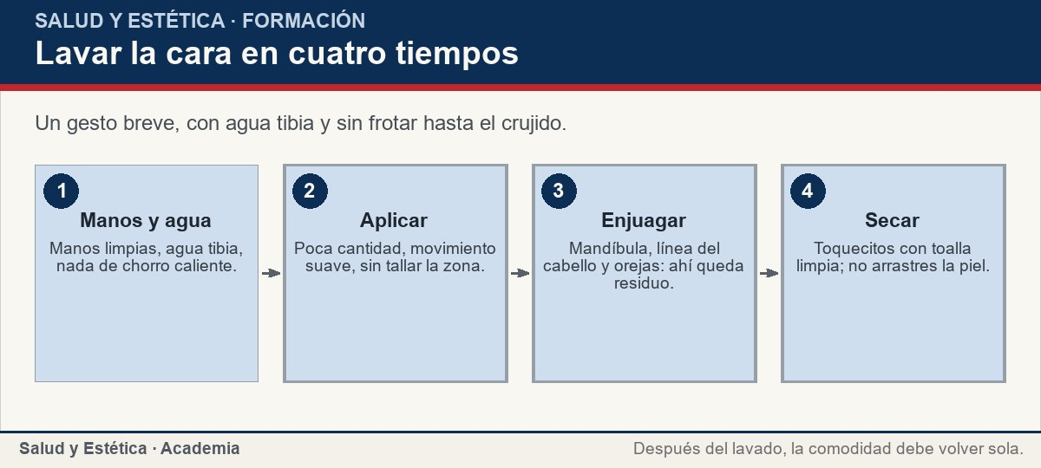
La tirantez: cómo leerla sin armar un ritual
Un gesto breve, con agua tibia y sin frotar hasta el crujido.
Ver imagen original en el OA
Notes:
Imagen del OA: assets/fig-1-flujo.jpg
Texto alternativo: Lavar la cara en cuatro tiempos
Pie: Un gesto breve, con agua tibia y sin frotar hasta el crujido.
Enlace: https://saludyestetica.lumbre.lat/object/sye-c04-r01-oa03-limpieza-facial

Slide 20
Agua, producto y contexto: lo que se puede afirmar · 1 de 3
Sobre el agua y el ambiente, este curso afirma poco y razona claro. El agua muy caliente disuelve más lípidos que la tibia, por eso se recomienda tibia: es una consecuencia física, no una preferencia estética.
Dónde el agua es más dura o más blanda, cuánto cloro trae la red pública o qué pasa en tu colonia es información local que cambia de un municipio a otro: se observa en la propia piel y, si hace falta, se pregunta en el establecimiento o al proveedor de agua; en este curso no se da un dato nacional de calidad de agua, porque no se verificó.
Limpieza facial y errores frecuentes: qué se lleva el lavado cuando se hace mal
20 / 81

Slide 21
Agua, producto y contexto: lo que se puede afirmar · 2 de 3
Lo que sí se sostiene con lógica operativa es la secuencia: menos tiempo de contacto con limpiador, menos agua caliente, menos frote, y una lectura de comodidad quince minutos después.
Sobre el producto, hay un dato mexicano con fuente abierta en esta sesión. La fabricación de cosméticos está regida por la norma oficial mexicana NOM-259-SSA1-2022, «Productos y servicios.
Limpieza facial y errores frecuentes: qué se lleva el lavado cuando se hace mal
21 / 81
Notes:
Continuación de «Agua, producto y contexto: lo que se puede afirmar» (2 de 3).

Slide 22
Agua, producto y contexto: lo que se puede afirmar · 3 de 3
Buenas prácticas de fabricación en productos cosméticos», publicada el 5 de julio de 2022 y vigente según el registro público de COFEPRIS, que también lista la NOM-141-SSA1/SCFI-2012 de etiquetado sanitario y comercial.
La consecuencia práctica para el público es simple: en el circuito formal hay un fabricante responsable y una etiqueta que puede leerse, y ahí se consultan el tipo de piel declarado, las advertencias y la forma de uso. Lo que la etiqueta no diga, en este curso no se inventa.
Limpieza facial y errores frecuentes: qué se lleva el lavado cuando se hace mal
22 / 81
Notes:
Continuación de «Agua, producto y contexto: lo que se puede afirmar» (3 de 3).

Slide 23
Agua, producto y contexto: lo que se puede afirmar
Errores de lavado, lo que le están haciendo a la capa externa y el ajuste concreto. Ninguna columna describe un cuadro clínico: se habla de comodidad y de función barrera.
Limpieza facial y errores frecuentes: qué se lleva el lavado cuando se hace mal
23 / 81
Notes:
Título completo de la tabla que sigue.

Slide 24
Tabla · 1 de 2
Error frecuente | Qué le pasa a la piel | Ajuste concreto
Jabón de manos en la cara | Desengrase más fuerte del que la cara aguanta | Limpiador formulado para rostro, sin cambiar nada más
Esponja o cepillo cada día | Roce repetido sobre la capa externa | Las manos; la esponja se deja fuera
Lavar cuatro veces porque «sale grasa» | Pierden lípidos y la piel suelta agua | Dos lavados como máximo, con lectura de comodidad
Limpieza facial y errores frecuentes: qué se lleva el lavado cuando se hace mal
24 / 81
Notes:
Tabla del OA: Tabla
Enlace: https://saludyestetica.lumbre.lat/object/sye-c04-r01-oa03-limpieza-facial

Slide 25
Tabla · 2 de 2
Error frecuente | Qué le pasa a la piel | Ajuste concreto
Agua muy caliente | Disuelve más material de la matriz lipídica | Tibia, y enjuague final sin tallar
Aclarar rápido por costumbre | Queda residuo en mandíbula y línea del cabello | Dos pasadas de agua en las zonas que no se ven
Leer el ardor como señal de eficacia | La sensibilidad está avisando de una agresión | Se suspende, se anota con fecha y se observa
Limpieza facial y errores frecuentes: qué se lleva el lavado cuando se hace mal
25 / 81
Notes:
Tabla del OA: Tabla
Enlace: https://saludyestetica.lumbre.lat/object/sye-c04-r01-oa03-limpieza-facial

Slide 26
Lavar a alguien: el gesto en un servicio de belleza · 1 de 2
Cuando el lavado lo hace otra persona, hay tres cosas que se pueden pedir y que no dependen de la buena voluntad. Primera: que se lave las manos delante de ti, y que diga si tiene alguna lesión en las manos que impida el contacto. Segunda: qué material se usa con tu cara y de dónde sale, si es de un solo uso o si se lava y se guarda seco, y con qué frecuencia; el detalle exacto lo fija cada establecimiento, que es quien conoce su protocolo y su inventario. Tercera: qué producto se aplica y con qué se retira, y qué se hace si algo arde, que debería ser suspender y avisar, no continuar «porque ya está iniciado el servicio».
Limpieza facial y errores frecuentes: qué se lleva el lavado cuando se hace mal
26 / 81

Slide 27
Lavar a alguien: el gesto en un servicio de belleza · 2 de 2
Un límite que conviene decir en voz alta: nadie limpia una lesión. Un lavado es un paso de higiene sobre piel íntegra; sobre una zona con solución de continuidad, una herida que supura o una lesión que alguien señaló, lo correcto es saltarse la zona y avisar a la persona para que consulte con quien puede explorarla. Y en ningún caso se aprovecha el momento para interpretar lo que se ve: una persona que atiende en un salón puede registrar «hay una marca nueva aquí» y puede sugerir que se lleve a consultar; ponerle un nombre no le corresponde. Es un límite de alcance, no de confianza: se cuida mejor cuando cada quien trabaja en su terreno.
Limpieza facial y errores frecuentes: qué se lleva el lavado cuando se hace mal
27 / 81
Notes:
Continuación de «Lavar a alguien: el gesto en un servicio de belleza» (2 de 2).

Slide 28
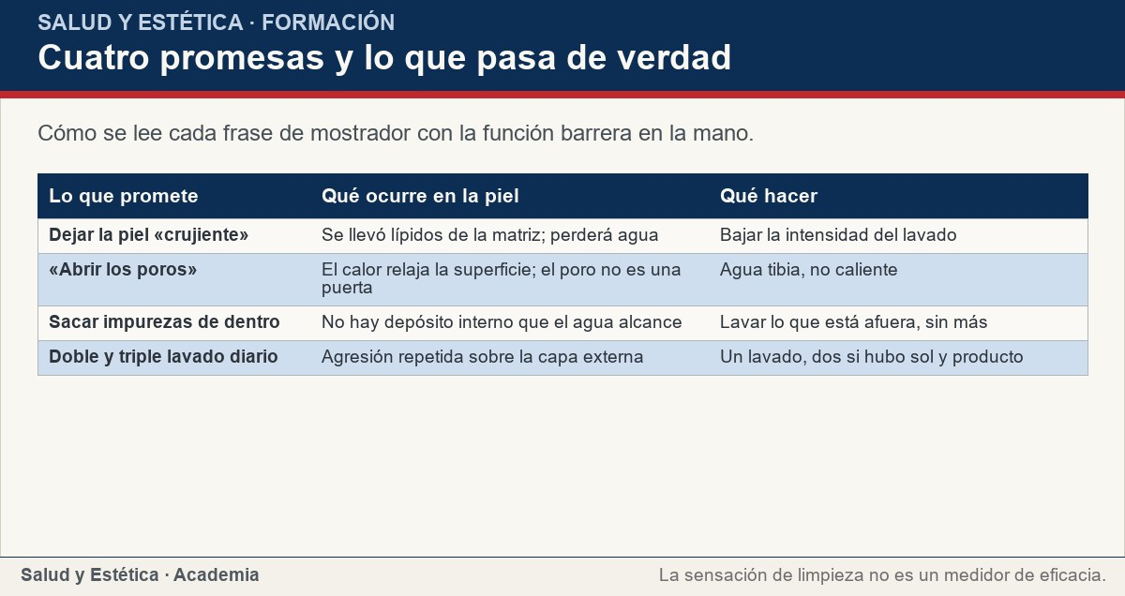
Lavar a alguien: el gesto en un servicio de belleza
Cómo se lee cada frase de mostrador con la función barrera en la mano.
Ver imagen original en el OA
Notes:
Imagen del OA: assets/fig-2-matriz.jpg
Texto alternativo: Cuatro promesas y lo que pasa de verdad
Pie: Cómo se lee cada frase de mostrador con la función barrera en la mano.
Enlace: https://saludyestetica.lumbre.lat/object/sye-c04-r01-oa03-limpieza-facial

Slide 29
El límite del jabón: esto no trata nada · 1 de 3
Aquí está el punto más importante del capítulo y conviene dejarlo escrito. Un limpiador no trata una infección, no cura lesiones, no resuelve un brote que tiene nombre clínico y no decide si algo es un problema de piel que necesita valoración.
Puede acompañar: mantener la superficie libre de sudor y residuos ayuda a la comodidad, y en un servicio de belleza la higiene bien hecha es una condición mínima de calidad. Pero un cosmético, según la definición sanitaria mexicana, se destina a «las partes superficiales del cuerpo humano», y eso traza la frontera.
Limpieza facial y errores frecuentes: qué se lleva el lavado cuando se hace mal
29 / 81

Slide 30
El límite del jabón: esto no trata nada · 2 de 3
Si algo arde, si hay supuración, si la molestia crece o si aparece con fiebre, el camino es la consulta, no el producto de la estantería de al lado.
Limpieza facial y errores frecuentes: qué se lleva el lavado cuando se hace mal
30 / 81
Notes:
Continuación de «El límite del jabón: esto no trata nada» (2 de 3).

Slide 31
El límite del jabón: esto no trata nada · 3 de 3
Tampoco se arregla lavando más. Esta es la trampa inversa y muy frecuente: ante una molestia que incomoda, se sube la intensidad del lavado, se cambia a un producto «fuerte», se añade una exfoliación. Lo que ocurre es que se agrede dos veces una barrera que ya estaba avisando. La secuencia razonable va en sentido contrario: se suspende lo que irrita, se baja a lo mínimo, se registra con fecha y se observa unas semanas. Si no vuelve a su estado, o si empeora antes de ese plazo, se consulta. Con eso la lección no dice qué tenga esa piel: dice cómo no estorbarle mientras se decide a quién preguntarle.
Limpieza facial y errores frecuentes: qué se lleva el lavado cuando se hace mal
31 / 81
Notes:
Continuación de «El límite del jabón: esto no trata nada» (3 de 3).

Slide 32
Sección
El límite del jabón: esto no trata nada · Procedimiento: el lavado ajustado a tu día · Paso 1 de 6
Decide primero si toca lavar
Hubo sol y producto, maquillaje, sudor de entrenamiento, polvo de obra o un día largo de calle: toca lavado. No hubo nada de eso y la piel está tranquila: alcanza un enjuague breve o incluso sólo agua. Este paso evita la mitad de los daños del capítulo.
Limpieza facial y errores frecuentes: qué se lleva el lavado cuando se hace mal
32 / 81
Notes:
Recorrido: Procedimiento: el lavado ajustado a tu día
Paso 1 de 6: Decide primero si toca lavar
Texto del paso: Hubo sol y producto, maquillaje, sudor de entrenamiento, polvo de obra o un día largo de calle: toca lavado. No hubo nada de eso y la piel está tranquila: alcanza un enjuague breve o incluso sólo agua. Este paso evita la mitad de los daños del capítulo.
Enlace: https://saludyestetica.lumbre.lat/object/sye-c04-r01-oa03-limpieza-facial

Slide 33
Sección
El límite del jabón: esto no trata nada · Procedimiento: el lavado ajustado a tu día · Paso 2 de 6
Elige el limpiador por lo que retira
Se busca un producto destinado a la cara, con tipo de piel y advertencias declarados en la etiqueta, y que retire lo que efectivamente hay que retirar. Si la etiqueta no dice nada útil o promete una transformación, se deja en la estantería: no es un criterio de compra, es una bandera.
Limpieza facial y errores frecuentes: qué se lleva el lavado cuando se hace mal
33 / 81
Notes:
Recorrido: Procedimiento: el lavado ajustado a tu día
Paso 2 de 6: Elige el limpiador por lo que retira
Texto del paso: Se busca un producto destinado a la cara, con tipo de piel y advertencias declarados en la etiqueta, y que retire lo que efectivamente hay que retirar. Si la etiqueta no dice nada útil o promete una transformación, se deja en la estantería: no es un criterio de compra, es una bandera.
Enlace: https://saludyestetica.lumbre.lat/object/sye-c04-r01-oa03-limpieza-facial

Slide 34
Sección
El límite del jabón: esto no trata nada · Procedimiento: el lavado ajustado a tu día · Paso 3 de 6
Manos, agua tibia y poca cantidad
Se lavan las manos antes, se moja la cara con agua tibia y se usa la cantidad que la etiqueta indica, sin improvisar dosis. La cantidad no se aumenta «porque la cara está muy sucia»: si un lavado no alcanza, la causa suele ser un producto que se resiste, y entonces se hace un segundo paso breve, no un tallado largo.
Limpieza facial y errores frecuentes: qué se lleva el lavado cuando se hace mal
34 / 81
Notes:
Recorrido: Procedimiento: el lavado ajustado a tu día
Paso 3 de 6: Manos, agua tibia y poca cantidad
Texto del paso: Se lavan las manos antes, se moja la cara con agua tibia y se usa la cantidad que la etiqueta indica, sin improvisar dosis. La cantidad no se aumenta «porque la cara está muy sucia»: si un lavado no alcanza, la causa suele ser un producto que se resiste, y entonces se hace un segundo paso breve, no un tallado largo.
Enlace: https://saludyestetica.lumbre.lat/object/sye-c04-r01-oa03-limpieza-facial

Slide 35
Sección
El límite del jabón: esto no trata nada · Procedimiento: el lavado ajustado a tu día · Paso 4 de 6
Movimiento suave, sin reloj
Se reparte el producto con los dedos, sin frotar fuerte y sin contar el tiempo para «que haga efecto». La zona de los párpados merece delicadeza y una fórmula que declare que se puede usar ahí. Si hay que apretar para sentir que limpia, ya se fue del objetivo.
Limpieza facial y errores frecuentes: qué se lleva el lavado cuando se hace mal
35 / 81
Notes:
Recorrido: Procedimiento: el lavado ajustado a tu día
Paso 4 de 6: Movimiento suave, sin reloj
Texto del paso: Se reparte el producto con los dedos, sin frotar fuerte y sin contar el tiempo para «que haga efecto». La zona de los párpados merece delicadeza y una fórmula que declare que se puede usar ahí. Si hay que apretar para sentir que limpia, ya se fue del objetivo.
Enlace: https://saludyestetica.lumbre.lat/object/sye-c04-r01-oa03-limpieza-facial

Slide 36
Sección
El límite del jabón: esto no trata nada · Procedimiento: el lavado ajustado a tu día · Paso 5 de 6
Enjuaga las zonas que nadie mira
Mandíbula, borde de la barba, línea del cabello, detrás de las orejas y aletas de la nariz. Ahí es donde el residuo se queda y donde después arde lo que se aplique. El agua termina en tibia, y la toalla se usa a toquecitos y se cuelga seca.
Limpieza facial y errores frecuentes: qué se lleva el lavado cuando se hace mal
36 / 81
Notes:
Recorrido: Procedimiento: el lavado ajustado a tu día
Paso 5 de 6: Enjuaga las zonas que nadie mira
Texto del paso: Mandíbula, borde de la barba, línea del cabello, detrás de las orejas y aletas de la nariz. Ahí es donde el residuo se queda y donde después arde lo que se aplique. El agua termina en tibia, y la toalla se usa a toquecitos y se cuelga seca.
Enlace: https://saludyestetica.lumbre.lat/object/sye-c04-r01-oa03-limpieza-facial

Slide 37
Sección
El límite del jabón: esto no trata nada · Procedimiento: el lavado ajustado a tu día · Paso 6 de 6
Lee la comodidad antes de vestir la cara
Se espera un rato antes de aplicar lo siguiente: si la piel vuelve a su estado sola, el lavado quedó bien; si queda tirante, se ajusta el limpiador o la frecuencia antes de comprar un producto extra. Ese orden, restar antes de sumar, es el criterio que cierra el capítulo.
Limpieza facial y errores frecuentes: qué se lleva el lavado cuando se hace mal
37 / 81
Notes:
Recorrido: Procedimiento: el lavado ajustado a tu día
Paso 6 de 6: Lee la comodidad antes de vestir la cara
Texto del paso: Se espera un rato antes de aplicar lo siguiente: si la piel vuelve a su estado sola, el lavado quedó bien; si queda tirante, se ajusta el limpiador o la frecuencia antes de comprar un producto extra. Ese orden, restar antes de sumar, es el criterio que cierra el capítulo.
Enlace: https://saludyestetica.lumbre.lat/object/sye-c04-r01-oa03-limpieza-facial

Slide 38
Sección · 1 de 2
El límite del jabón: esto no trata nada · Caso trabajado: el jabón de manos de Ernesto · Paso 1 de 3
Limpieza facial y errores frecuentes: qué se lleva el lavado cuando se hace mal
38 / 81
Notes:
Recorrido: Caso trabajado: el jabón de manos de Ernesto
Paso 1 de 3: Los datos del caso
Texto del paso: Caso ficticio, nombre inventado. Ernesto, treinta y tres años, repartidor en moto, piel que él describe como «grasa». Se lava la cara con el jabón de manos del baño cuatro veces al día, con agua caliente, y usa una esponja verde que compra en el supermercado y guarda húmeda debajo del lavabo. Su queja: a media mañana la cara le tiraba y le salían zonas ásperas que él confundía con suciedad acumulada; su solución era lavar más.
Enlace: https://saludyestetica.lumbre.lat/object/sye-c04-r01-oa03-limpieza-facial

Slide 39
Sección · 2 de 2
Los datos del caso
Caso ficticio, nombre inventado. Ernesto, treinta y tres años, repartidor en moto, piel que él describe como «grasa». Se lava la cara con el jabón de manos del baño cuatro veces al día, con agua caliente, y usa una esponja verde que compra en el supermercado y guarda húmeda debajo del lavabo. Su queja: a media mañana la cara le tiraba y le salían zonas ásperas que él confundía con suciedad acumulada; su solución era lavar más.
Limpieza facial y errores frecuentes: qué se lleva el lavado cuando se hace mal
39 / 81
Notes:
Continuación de «Sección» (2 de 2).

Slide 40
Sección · 1 de 2
El límite del jabón: esto no trata nada · Caso trabajado: el jabón de manos de Ernesto · Paso 2 de 3
Limpieza facial y errores frecuentes: qué se lleva el lavado cuando se hace mal
40 / 81
Notes:
Recorrido: Caso trabajado: el jabón de manos de Ernesto
Paso 2 de 3: Cómo se ve con la función barrera
Texto del paso: Al aplicar la prueba de los quince minutos aparece el cuadro: tirantez marcada, rojez leve en mejillas y comezón al sonarse la nariz. El día de Ernesto explica por qué el lavado se volvió un ciclo: sol y polvo en la calle, sí; pero el desengrase repetido con agua caliente y la esponja diaria se llevaban la matriz lipídica cuatro veces al día. La lectura correcta era restar un lavado, bajar a agua tibia y retirar la esponja.
Enlace: https://saludyestetica.lumbre.lat/object/sye-c04-r01-oa03-limpieza-facial

Slide 41
Sección · 2 de 2
Cómo se ve con la función barrera
Al aplicar la prueba de los quince minutos aparece el cuadro: tirantez marcada, rojez leve en mejillas y comezón al sonarse la nariz. El día de Ernesto explica por qué el lavado se volvió un ciclo: sol y polvo en la calle, sí; pero el desengrase repetido con agua caliente y la esponja diaria se llevaban la matriz lipídica cuatro veces al día. La lectura correcta era restar un lavado, bajar a agua tibia y retirar la esponja.
Limpieza facial y errores frecuentes: qué se lleva el lavado cuando se hace mal
41 / 81
Notes:
Continuación de «Sección» (2 de 2).

Slide 42
Sección · 1 de 2
El límite del jabón: esto no trata nada · Caso trabajado: el jabón de manos de Ernesto · Paso 3 de 3
Limpieza facial y errores frecuentes: qué se lleva el lavado cuando se hace mal
42 / 81
Notes:
Recorrido: Caso trabajado: el jabón de manos de Ernesto
Paso 3 de 3: Qué cambió y qué se dejó para la consulta
Texto del paso: A las tres semanas, con dos lavados y sin tallado, la tirantez desapareció y las zonas ásperas bajaron: la incomodidad no era falta de limpieza, era exceso. Quedó otra cosa, una zona irritada con puntitos con pus que él quería «secar» con un producto fuerte. Ernesto no hace eso: se lleva a consultar, porque la lesión no pertenece al jabón, y su registro de tres semanas le ahorró a la consulta veinte minutos de preguntas.
Enlace: https://saludyestetica.lumbre.lat/object/sye-c04-r01-oa03-limpieza-facial

Slide 43
Sección · 2 de 2
Qué cambió y qué se dejó para la consulta
A las tres semanas, con dos lavados y sin tallado, la tirantez desapareció y las zonas ásperas bajaron: la incomodidad no era falta de limpieza, era exceso. Quedó otra cosa, una zona irritada con puntitos con pus que él quería «secar» con un producto fuerte. Ernesto no hace eso: se lleva a consultar, porque la lesión no pertenece al jabón, y su registro de tres semanas le ahorró a la consulta veinte minutos de preguntas.
Limpieza facial y errores frecuentes: qué se lleva el lavado cuando se hace mal
43 / 81
Notes:
Continuación de «Sección» (2 de 2).

Slide 44
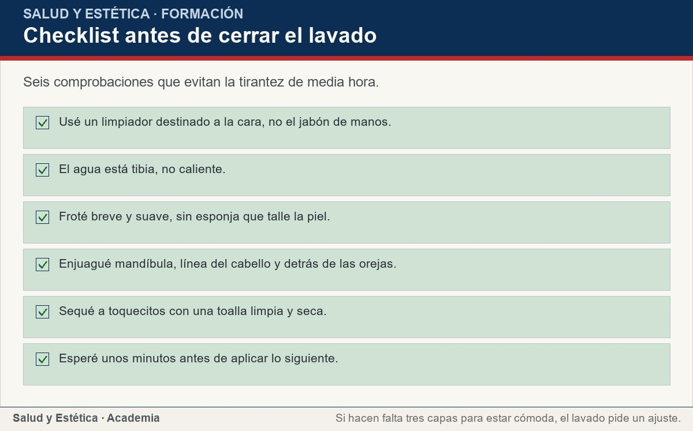
El límite del jabón: esto no trata nada
Seis comprobaciones que evitan la tirantez de media hora.
Ver imagen original en el OA
Notes:
Imagen del OA: assets/fig-3-checklist.jpg
Texto alternativo: Checklist antes de cerrar el lavado
Pie: Seis comprobaciones que evitan la tirantez de media hora.
Enlace: https://saludyestetica.lumbre.lat/object/sye-c04-r01-oa03-limpieza-facial

Slide 45
Errores frecuentes · 1 de 3
•
Medir la limpieza por el estiramiento. El «crujido» significa que la matriz lipídica perdió material. La consecuencia es la tirantez de media hora y la sensación de necesitar capas encima, no una cara más limpia.
•
Subir la frecuencia cuando aparece grasa. Es el error en cadena. Cuanto más se desengrasa, más incómoda se siente la piel y más se lava. Se sostiene el mismo número de lavados y se lee la comodidad, en lugar de responder al espejo con una talla más de agresión.
Limpieza facial y errores frecuentes: qué se lleva el lavado cuando se hace mal
45 / 81

Slide 46
Errores frecuentes · 2 de 3
•
Dejar residuo al aclarar. El resto de limpiador en mandíbula, orejas y línea del cabello arde cuando se aplica la crema después, y el ardor se le atribuye a la crema. Aclarar dos veces esas zonas cuesta cinco segundos.
•
Compartir o guardar húmeda una esponja. Es un material que se vuelve difícil de mantener limpio y que, además, roe. La alternativa razonable es la mano y la toalla limpia de cada día, y en un servicio de belleza el protocolo lo fija el establecimiento por escrito.
Limpieza facial y errores frecuentes: qué se lleva el lavado cuando se hace mal
46 / 81
Notes:
Continuación de «Errores frecuentes» (2 de 3).

Slide 47
Errores frecuentes · 3 de 3
•
Usar el lavado como respuesta a una lesión. Sobre algo que supura, duele o no cierra, más lavado no resuelve nada y suma agresión. Se suspende lo que irrita, se registra y se consulta.
Limpieza facial y errores frecuentes: qué se lleva el lavado cuando se hace mal
47 / 81
Notes:
Continuación de «Errores frecuentes» (3 de 3).

Slide 48
Criterios para decidir · 1 de 3
1.
Si no hubo sol, maquillaje, sudor ni polvo, no hace falta un lavado completo.
2.
Si después de lavar la comodidad no vuelve sola en quince minutos, se ajusta el limpiador antes de comprar otro producto.
3.
Si hay que tallar para sentir limpio, el problema es el producto o la expectativa, no la cara.
4.
Si arde al aplicar lo siguiente, se aclara más tiempo y se revisa lo que se dejó puesto.
Limpieza facial y errores frecuentes: qué se lleva el lavado cuando se hace mal
48 / 81

Slide 49
Criterios para decidir · 2 de 3
5.
Si aparece una lesión que supura, duele o no cierra, el lavado se salta la zona y la persona consulta.
Límites y escalamiento
Suspende el lavado agresivo y pide valoración profesional si hay dolor que crece, una zona con supuración o costras que se extienden, una herida que no avanza, hinchazón de párpados o labios, fiebre junto con lesiones en la piel o una reacción que apareció después de un producto nuevo.
Limpieza facial y errores frecuentes: qué se lleva el lavado cuando se hace mal
49 / 81
Notes:
Continuación de «Criterios para decidir» (2 de 3).

Slide 50
Criterios para decidir · 3 de 3
Si el daño ocurrió durante un servicio de belleza, se detiene el siguiente paso, se guarda el producto o la ficha del servicio y se pide por escrito qué se usó con qué y con qué higiene; el establecimiento debe poder contestar. Para una urgencia de riesgo vital se acude a un servicio de emergencias.
Este capítulo no enseña a tratar una infección ni a interpretar lo que aparece en la piel: enseña a lavar sin arrasar y a saber cuándo el lavado ya no es la respuesta.
Limpieza facial y errores frecuentes: qué se lleva el lavado cuando se hace mal
50 / 81
Notes:
Continuación de «Criterios para decidir» (3 de 3).

Slide 51
Actividad 1 · Opción múltiple
Sección: Comprueba lo que aprendiste
Después de lavar la cara no se aplica nada y a los veinte minutos sigue tirante. ¿Qué indica?
A) Que el limpiador terminó de actuar y hay que esperar más.
B) Que el lavado se llevó material de la matriz lipídica y hay que restar agresión.
C) Que la piel está desintoxicándose.
D) Que hace falta un tónico para cerrar el paso.
Limpieza facial y errores frecuentes: qué se lleva el lavado cuando se hace mal
51 / 81
Notes:
Solución: B) Que el lavado se llevó material de la matriz lipídica y hay que restar agresión.
Explicación: La tirantez que persiste señala que la barrera perdió lípidos y está soltando agua. La respuesta ordenada es bajar frecuencia, temperatura o producto, no sumar capas.
Evidencia: El estrato córneo forma una barrera «evitando la evaporación del agua».
Enlace al OA: https://saludyestetica.lumbre.lat/object/sye-c04-r01-oa03-limpieza-facial

Slide 52
Actividad 2 · Opción múltiple
Sección: Comprueba lo que aprendiste
¿Cuándo justifica un lavado un segundo paso?
A) Cuando la piel quedó crujiente después del primero.
B) Cuando hubo fotoprotector resistente, maquillaje o un día largo de polvo y sudor.
C) Cuando la persona quiere sentir la limpieza más intensa.
D) Cuando se exfolió la zona el día anterior.
Limpieza facial y errores frecuentes: qué se lleva el lavado cuando se hace mal
52 / 81
Notes:
Solución: B) Cuando hubo fotoprotector resistente, maquillaje o un día largo de polvo y sudor.
Explicación: El segundo paso se justifica por lo que hay que retirar, no por la sensación. Si el primer lavado dejó estiramiento, un segundo paso agrava el problema.
Evidencia: El lavado retira lo que está en la superficie: sudor, sebo, residuos y producto.
Enlace al OA: https://saludyestetica.lumbre.lat/object/sye-c04-r01-oa03-limpieza-facial

Slide 53
Actividad 3 · Opción múltiple
Sección: Comprueba lo que aprendiste
En el baño de casa, ¿qué criterio de higiene sostiene mejor el gesto diario?
A) La esponja verde, porque exfolia mientras lava.
B) La toalla limpia y seca de cada día, usada a toquecitos.
C) El agua muy caliente, porque desengrasa más.
D) El jabón de manos, porque rinde más.
Limpieza facial y errores frecuentes: qué se lleva el lavado cuando se hace mal
53 / 81
Notes:
Solución: B) La toalla limpia y seca de cada día, usada a toquecitos.
Explicación: La toalla limpia, usada a toquecitos y tendida para secarse, evita el roce y el material húmedo que cuesta mantener limpio. Agua caliente y jabón de manos son los dos estorbos clásicos del capítulo.
Evidencia: El agua caliente disuelve más lípidos; el jabón de manos está formulado para desengrasar manos.
Enlace al OA: https://saludyestetica.lumbre.lat/object/sye-c04-r01-oa03-limpieza-facial

Slide 54
Actividad 4 · Verdadero o falso
Sección: Comprueba lo que aprendiste
Lavar más veces al día es la primera respuesta correcta cuando la piel se siente grasosa.
A) Verdadero
B) Falso
Limpieza facial y errores frecuentes: qué se lleva el lavado cuando se hace mal
54 / 81
Notes:
Solución: Falso
Explicación: Subir la frecuencia desengrasa de más, y la incomodidad que resulta suele leerse como necesidad de otro lavado. Se sostiene el número de lavados y se lee la comodidad quince minutos después.
Evidencia: La función barrera pierde material con cada lavado agresivo, y eso se nota media hora después.
Enlace al OA: https://saludyestetica.lumbre.lat/object/sye-c04-r01-oa03-limpieza-facial

Slide 55
Actividad 5 · Verdadero o falso
Sección: Comprueba lo que aprendiste
Un limpiador puede ayudar a la comodidad, pero no trata una infección ni cierra una lesión.
A) Verdadero
B) Falso
Limpieza facial y errores frecuentes: qué se lleva el lavado cuando se hace mal
55 / 81
Notes:
Solución: Verdadero
Explicación: Los cosméticos se destinan a las partes superficiales del cuerpo humano. Lo que duele, supura o no avanza se registra y se lleva a consulta, no se atiende con el producto de al lado.
Evidencia: Definición sanitaria mexicana de producto cosmético, verificada en la página de COFEPRIS el 2026-10-25.
Enlace al OA: https://saludyestetica.lumbre.lat/object/sye-c04-r01-oa03-limpieza-facial

Slide 56
Actividad 6 · Verdadero o falso
Sección: Comprueba lo que aprendiste
Si arde lo que se aplica después del lavado, siempre hay que culpar a ese producto.
A) Verdadero
B) Falso
Limpieza facial y errores frecuentes: qué se lleva el lavado cuando se hace mal
56 / 81
Notes:
Solución: Falso
Explicación: El residuo de limpiador mal enjuagado en mandíbula, orejas y línea del cabello también arde cuando se aplica la crema. Antes de cambiar de producto conviene aclarar más y observar.
Evidencia: El error del aclarado corto aparece en las zonas que nadie mira.
Enlace al OA: https://saludyestetica.lumbre.lat/object/sye-c04-r01-oa03-limpieza-facial

Slide 57
Actividad 7 · Relacionar · 1 de 2
Sección: Comprueba lo que aprendiste
Empareja cada error de lavado con el ajuste que lo corrige.
Columna A
1. Jabón de manos en el rostro
2. Tallado con esponja diaria
3. Agua caliente para «derretir» la grasa
4. Aclarar rápido por costumbre
Columna B
A) Manos suaves y esponja fuera del cuadro
B) Agua tibia, sin esperar sensación de crujido
Limpieza facial y errores frecuentes: qué se lleva el lavado cuando se hace mal
57 / 81
Notes:
Solución: Jabón de manos en el rostro → Cambio a un producto formulado para la cara
Tallado con esponja diaria → Manos suaves y esponja fuera del cuadro
Agua caliente para «derretir» la grasa → Agua tibia, sin esperar sensación de crujido
Aclarar rápido por costumbre → Dos pasadas en mandíbula y línea del cabello
Evidencia: En el lavado, la mayoría de las correcciones son restar, no comprar.
Enlace al OA: https://saludyestetica.lumbre.lat/object/sye-c04-r01-oa03-limpieza-facial

Slide 58
Actividad 7 · Relacionar · 2 de 2
C) Dos pasadas en mandíbula y línea del cabello
D) Cambio a un producto formulado para la cara
Limpieza facial y errores frecuentes: qué se lleva el lavado cuando se hace mal
58 / 81
Notes:
Continuación de «Actividad 7 · Relacionar» (2 de 2).

Slide 59
Actividad 8 · Completar la frase
Sección: Comprueba lo que aprendiste
La tarea del lavado es retirar lo que está en la ___, no sacar impurezas de dentro. Si la piel queda ___ media hora después, el ajuste es restar agresión. Y un cosmético se destina, según la definición sanitaria, a las partes ___ del cuerpo humano.
Limpieza facial y errores frecuentes: qué se lleva el lavado cuando se hace mal
59 / 81
Notes:
Solución: superficie · tirante · superficiales
Explicación: El lavado trabaja en la superficie y se evalúa por la comodidad que vuelve sola. La definición mexicana fija el alcance del producto.
Evidencia: COFEPRIS: «sustancias o formulaciones destinadas a ser puestas en contacto con las partes superficiales del cuerpo humano».
Enlace al OA: https://saludyestetica.lumbre.lat/object/sye-c04-r01-oa03-limpieza-facial

Slide 60
Actividad 9 · Clasificar · 1 de 2
Sección: Comprueba lo que aprendiste
Clasifica cada gesto según cómo trate la función barrera al lavar.
Categorías
• Respeta la barrera
• La arrasa
1. Agua tibia y frote breve
2. Cuatro lavados porque «sale grasa»
3. Toalla limpia tendida después de usarla
4. Esponja húmeda guardada bajo el lavabo
Limpieza facial y errores frecuentes: qué se lleva el lavado cuando se hace mal
60 / 81
Notes:
Solución: 1. Agua tibia y frote breve → Respeta la barrera
2. Cuatro lavados porque «sale grasa» → La arrasa
3. Toalla limpia tendida después de usarla → Respeta la barrera
4. Esponja húmeda guardada bajo el lavabo → La arrasa
5. Esperar unos minutos antes de aplicar crema → Respeta la barrera
6. Doble y triple lavado con tallado → La arrasa
Evidencia: La comodidad que regresa sola es la mejor prueba de un lavado bien ajustado.
Enlace al OA: https://saludyestetica.lumbre.lat/object/sye-c04-r01-oa03-limpieza-facial

Slide 61
Actividad 9 · Clasificar · 2 de 2
5. Esperar unos minutos antes de aplicar crema
6. Doble y triple lavado con tallado
Clasifica cada elemento en una de las categorías.
Limpieza facial y errores frecuentes: qué se lleva el lavado cuando se hace mal
61 / 81
Notes:
Continuación de «Actividad 9 · Clasificar» (2 de 2).

Slide 62
Actividad 10 · Detective de errores
Sección: Comprueba lo que aprendiste
Marca la línea con el error: en este capítulo el lavado se ajusta restando, y lo que está lesionado se consulta.
A) Me lavo las manos antes de lavar mi cara, con agua tibia.
B) Uso un limpiador formulado para rostro y enjuago la mandíbula.
C) Como me salió una zona con pus, subo a cuatro lavados y me tallo con esponja.
D) Espero unos minutos y observo si la comodidad vuelve sola.
E) Si algo empeora o no avanza, llevo mi registro a una consulta.
Limpieza facial y errores frecuentes: qué se lleva el lavado cuando se hace mal
62 / 81
Notes:
Solución: C) Como me salió una zona con pus, subo a cuatro lavados y me tallo con esponja.
Explicación: Responder a una molestia subiendo la agresión es la cadena que este capítulo intenta cortar. Se suspende lo que irrita, se registra y, si hay lesión, se consulta: el lavado no trata nada.
Evidencia: Un cosmético se queda en las partes superficiales; la lesión pertenece a la consulta.
Enlace al OA: https://saludyestetica.lumbre.lat/object/sye-c04-r01-oa03-limpieza-facial

Slide 63
Revisión rápida · 1 de 2
Criterio de avance
Se considera superado con al menos 70% de acierto agregado en las actividades cubiertas.
Actividades cubiertas
• Opción múltiple · sye-c04-r01-oa03-limpieza-facial-ex01
• Opción múltiple · sye-c04-r01-oa03-limpieza-facial-ex02
• Opción múltiple · sye-c04-r01-oa03-limpieza-facial-ex03
• Verdadero o falso · sye-c04-r01-oa03-limpieza-facial-ex04
• Verdadero o falso · sye-c04-r01-oa03-limpieza-facial-ex05
Limpieza facial y errores frecuentes: qué se lleva el lavado cuando se hace mal
63 / 81
Notes:
Compuerta de avance: Revisión rápida
Umbral declarado: 70%.
No se incluyen puntuaciones de ninguna sesión ni respuestas personales.
Enlace: https://saludyestetica.lumbre.lat/object/sye-c04-r01-oa03-limpieza-facial

Slide 64
Revisión rápida · 2 de 2
• Verdadero o falso · sye-c04-r01-oa03-limpieza-facial-ex06
• Relacionar · sye-c04-r01-oa03-limpieza-facial-ex07
• Completar la frase · sye-c04-r01-oa03-limpieza-facial-ex08
• Clasificar · sye-c04-r01-oa03-limpieza-facial-ex09
• Detective de errores · sye-c04-r01-oa03-limpieza-facial-ex10
Al superar: Sabes qué retira un lavado, ajustas frecuencia y producto por comodidad, y te saltas la lesión en lugar de tallarla.
Si aún no se alcanza: Revisa la matriz de promesas y la prueba de los quince minutos; vuelve a clasificar los errores de la tabla.
Limpieza facial y errores frecuentes: qué se lleva el lavado cuando se hace mal
64 / 81
Notes:
Continuación de «Revisión rápida» (2 de 2).

Slide 65
Actividad 11 · Reflexión
Sección: Comprueba lo que aprendiste
Describe tu lavado de hoy sin juzgarlo: producto, temperatura, duración del frote, cuántas veces y con qué te secas. Escribe qué pasó quince minutos después. Decide un solo cambio para las próximas dos semanas.
Pregunta abierta · las respuestas personales no se incluyen en esta exportación.
Limpieza facial y errores frecuentes: qué se lleva el lavado cuando se hace mal
65 / 81
Notes:
Reflexión del OA: Describe tu lavado de hoy sin juzgarlo: producto, temperatura, duración del frote, cuántas veces y con qué te secas. Escribe qué pasó quince minutos después. Decide un solo cambio para las próximas dos semanas.
No se exportan respuestas personales.
Enlace: https://saludyestetica.lumbre.lat/object/sye-c04-r01-oa03-limpieza-facial

Slide 66
Juegos · Memoria para lavar sin arrasar
Cara A | Cara B
Para qué sirve lavar | Retira sudor, sebo, polvo y residuos de la superficie
Qué no hace | No abre poros, no saca impurezas internas, no trata nada
Tirantez a los 20 minutos | Lípidos de la matriz perdidos: hay que restar agresión
Dónde queda residuo | Mandíbula, orejas y línea del cabello
Secado | Toquecitos con toalla limpia y tendida
Limpieza facial y errores frecuentes: qué se lleva el lavado cuando se hace mal
66 / 81
Notes:
Tabla del OA: Juegos · Memoria para lavar sin arrasar
Enlace: https://saludyestetica.lumbre.lat/object/sye-c04-r01-oa03-limpieza-facial

Slide 67
Juegos · Memoria para lavar sin arrasar · Cómo practicar
Este es el contenido estático del juego. Para emparejar las cartas y practicar la interacción, abre el OA.
Abrir el juego en el OA
Limpieza facial y errores frecuentes: qué se lleva el lavado cuando se hace mal
67 / 81
Notes:
Juego de memoria: Juegos · Memoria para lavar sin arrasar
Enlace: https://saludyestetica.lumbre.lat/object/sye-c04-r01-oa03-limpieza-facial

Slide 68
Juegos · Tarjetas de lavabo · Tarjeta 1 de 4
Pregunta
¿Con qué se justifica un lavado?
Limpieza facial y errores frecuentes: qué se lleva el lavado cuando se hace mal
68 / 81
Notes:
Anverso: ¿Con qué se justifica un lavado?
Reverso: Con lo que hay que retirar: sol y fotoprotector, maquillaje, sudor, polvo. No con la sensación de crujido ni con la grasa que vuelve al rato.
Enlace: https://saludyestetica.lumbre.lat/object/sye-c04-r01-oa03-limpieza-facial

Slide 69
Juegos · Tarjetas de lavabo · Tarjeta 1 de 4 · Respuesta
Respuesta
Con lo que hay que retirar: sol y fotoprotector, maquillaje, sudor, polvo. No con la sensación de crujido ni con la grasa que vuelve al rato.
Limpieza facial y errores frecuentes: qué se lleva el lavado cuando se hace mal
69 / 81
Notes:
Respuesta de la tarjeta 1.

Slide 70
Juegos · Tarjetas de lavabo · Tarjeta 2 de 4
Pregunta
¿Cómo se evalúa un lavado sin comprar nada?
Limpieza facial y errores frecuentes: qué se lleva el lavado cuando se hace mal
70 / 81
Notes:
Anverso: ¿Cómo se evalúa un lavado sin comprar nada?
Reverso: Lava, no apliques nada y espera quince a veinte minutos. Si la comodidad no vuelve sola, ajusta producto, frecuencia o temperatura antes de sumar capas.
Enlace: https://saludyestetica.lumbre.lat/object/sye-c04-r01-oa03-limpieza-facial

Slide 71
Juegos · Tarjetas de lavabo · Tarjeta 2 de 4 · Respuesta
Respuesta
Lava, no apliques nada y espera quince a veinte minutos. Si la comodidad no vuelve sola, ajusta producto, frecuencia o temperatura antes de sumar capas.
Limpieza facial y errores frecuentes: qué se lleva el lavado cuando se hace mal
71 / 81
Notes:
Respuesta de la tarjeta 2.

Slide 72
Juegos · Tarjetas de lavabo · Tarjeta 3 de 4
Pregunta
¿Qué hacer con una zona con herida o supuración?
Limpieza facial y errores frecuentes: qué se lleva el lavado cuando se hace mal
72 / 81
Notes:
Anverso: ¿Qué hacer con una zona con herida o supuración?
Reverso: Saltarla en el lavado, no tallarla, anotar lo que se ve con fecha y sugerir que se lleve a consulta. Un limpiador no trata lesiones.
Enlace: https://saludyestetica.lumbre.lat/object/sye-c04-r01-oa03-limpieza-facial

Slide 73
Juegos · Tarjetas de lavabo · Tarjeta 3 de 4 · Respuesta
Respuesta
Saltarla en el lavado, no tallarla, anotar lo que se ve con fecha y sugerir que se lleve a consulta. Un limpiador no trata lesiones.
Limpieza facial y errores frecuentes: qué se lleva el lavado cuando se hace mal
73 / 81
Notes:
Respuesta de la tarjeta 3.

Slide 74
Juegos · Tarjetas de lavabo · Tarjeta 4 de 4
Pregunta
¿En un servicio de belleza, qué se puede preguntar sobre el lavado?
Limpieza facial y errores frecuentes: qué se lleva el lavado cuando se hace mal
74 / 81
Notes:
Anverso: ¿En un servicio de belleza, qué se puede preguntar sobre el lavado?
Reverso: Si te lavan las manos delante de ti, qué material se usa con tu cara y con qué frecuencia se lava o se cambia, y qué producto se aplica. El protocolo concreto lo fija cada establecimiento.
Enlace: https://saludyestetica.lumbre.lat/object/sye-c04-r01-oa03-limpieza-facial

Slide 75
Juegos · Tarjetas de lavabo · Tarjeta 4 de 4 · Respuesta
Respuesta
Si te lavan las manos delante de ti, qué material se usa con tu cara y con qué frecuencia se lava o se cambia, y qué producto se aplica. El protocolo concreto lo fija cada establecimiento.
Limpieza facial y errores frecuentes: qué se lleva el lavado cuando se hace mal
75 / 81
Notes:
Respuesta de la tarjeta 4.

Slide 76
Para dominar este tema
Lavar la cara es retirar lo que está afuera: sudor, sebo, polvo, residuos de fotoprotector o de maquillaje. Cuando se hace con jabón de manos, agua ardiendo, tallado y frecuencia de más, se lleva la matriz lipídica de la capa externa, y la tirantez de media hora que resulta se confunde con necesidad de más producto. El criterio honesto es restar: un lavado cuando el día lo justifica, dos cuando hubo sol y capas, agua tibia, manos suaves, aclarado largo en las zonas que nadie mira y una toalla limpia. Y el límite dicho sin rodeos: el limpiador no trata una infección ni atiende una lesión; eso se registra, se salta y se lleva a consulta.
Limpieza facial y errores frecuentes: qué se lleva el lavado cuando se hace mal
76 / 81

Slide 77
Fuentes y estado de revisión · 1 de 5
Fuentes consultadas:
F-COFEPRIS-COSM · COFEPRIS, «Productos cosméticos»: definición de cosmético y trámites del sector · https://www.gob.mx/cofepris/acciones-y-programas/productos-cosmeticos-404020 · consulta: 2026-10-25 · alcance: Capa B. Alcance federal en México; página fechada el 25 de julio de 2025. Frase verificada: los cosméticos son «sustancias o formulaciones destinadas a ser puestas en contacto con las partes superficiales del cuerpo humano».
Limpieza facial y errores frecuentes: qué se lleva el lavado cuando se hace mal
77 / 81

Slide 78
Fuentes y estado de revisión · 2 de 5
F-COFEPRIS-NORMAS · COFEPRIS, «Productos Cosméticos»: registro de normas (NOM-259-SSA1-2022 y NOM-141-SSA1/SCFI-2012) · https://www.gob.mx/cofepris/acciones-y-programas/productos-cosmeticos?state=published · consulta: 2026-10-25 · alcance: Capa B. Alcance federal en México; página fechada el 15 de mayo de 2025. Se citan sólo el nombre, la fecha de publicación y el estado VIGENTE que aparecen en el registro; no se citan numerales ni contenidos no abiertos.
Limpieza facial y errores frecuentes: qué se lleva el lavado cuando se hace mal
78 / 81
Notes:
Continuación de «Fuentes y estado de revisión» (2 de 5).

Slide 79
Fuentes y estado de revisión · 3 de 5
F-WIKI-CORNEO · Wikipedia, «Capa córnea» (Estrato córneo): matriz lipídica y función de retención de agua · https://es.wikipedia.org/wiki/Capa_c%C3%B3rnea · consulta: 2026-10-25 · alcance: Capa A. Referencia técnica general, sin jurisdicción.
F-WIKI-JABON · Wikipedia, «Jabón»: definición y mecanismo de arrastre de grasa · https://es.wikipedia.org/wiki/Jab%C3%B3n · consulta: 2026-10-25 · alcance: Capa A. Referencia técnica general, sin jurisdicción: higiene personal y acción del tensioactivo.
Limpieza facial y errores frecuentes: qué se lleva el lavado cuando se hace mal
79 / 81
Notes:
Continuación de «Fuentes y estado de revisión» (3 de 5).

Slide 80
Fuentes y estado de revisión · 4 de 5
F-CASA-ALCANCE · Regla editorial de la casa: capas A, B y C · consulta: 2026-10-25 · alcance: Afirmaciones generales con fuente (A), datos mexicanos con fuente oficial abierta en sesión (B) y protocolos de establecimiento configurables (C). Frecuencias de lavado de toallas, desinfección de herramientas y materiales reutilizables quedan en C: los decide cada negocio.
Limpieza facial y errores frecuentes: qué se lleva el lavado cuando se hace mal
80 / 81
Notes:
Continuación de «Fuentes y estado de revisión» (4 de 5).

Slide 81
Fuentes y estado de revisión · 5 de 5
Estado de revisión: Borrador editorial de la casa. Revisión editorial: sí, 2026-10-25. Revisión por un profesional sanitario: no realizada, pendiente antes de tratar cualquier afirmación clínica. Material formativo de carácter informativo: no diagnostica, no trata lesiones y no sustituye una consulta; no habilita para ejercer una profesión sanitaria. Los protocolos de higiene de un establecimiento concreto quedan configurables por cada negocio.
Limpieza facial y errores frecuentes: qué se lleva el lavado cuando se hace mal
81 / 81
Notes:
Continuación de «Fuentes y estado de revisión» (5 de 5).

